Slide 1
Základní škola a Mateřská škola, Šumná, okres Znojmo OP VK 1.4 75022320 Tematický celek: prvouka pro 1.stupeň ZŠ Pardubický kraj VY_03_INOVACE _32_13 Mgr. Hana Slabá Anotace: stručný popis výstupu Metodika: prezentace slouží k předvedení na interaktivní tabuli

Slide 2
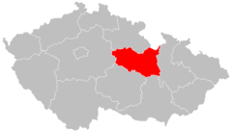
Pardubický kraj
Rozloha :4 519 km²
Počet obyvatel:520 319 (27.8.2010)
Hustota zalidnění:112 obyvatel na m/2
Nejvyšší bod: Králický Sněžník (1 424m)
Krajské město Pardubice

Slide 3
Průmysl
Strojírenství, průmysl textilní, oděvní, kožedělný, průmysl chemický. Významný je ale i zemědělský sektor. Nejúrodnější oblast je Polabská nížina. V kraji se rozvíjí i cestovní ruch.
Firma perla –Ústí nad Orlicí
Firma Iveco – Vysoké Mýto
Evona Chrudim
Firma Bobr –termo ponožky Chrudim
Firma Botas Skuteč
Firma Eta Hlinsko
Firma Stepa Lanškroun

Slide 4
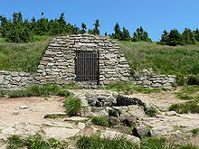
Vodstvo
Větší část území kraje odvodňuje Labe, nejdelší řekou na území kraje je levobřežní labský přítok Chrudimka. Část území odvodňuje Svitava, přítok řeky Moravy a potažmo Dunaje.
Pramen řeky Morava

Slide 5
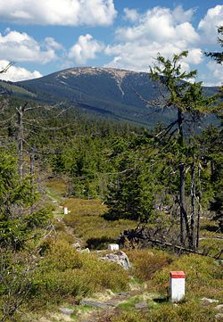
Příroda
Králický Sněžník
1242m
Orlické hory
Žďárské vrchy jsou vrchovina
Železné hory

Slide 6
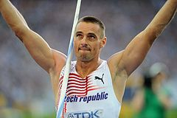
Osobnosti kraje
Antonín Dvořák- hudební skladatel
Dagmar Pecková - mezzosopranistka
Petr Průcha (* 1982), hokejový útočník
Josef Ressel (1793–1857), vynálezce lodního šroubu
Roman Šebrle - desetibojař
František Křižík- vynálezce
Prokop Diviš – vynálezce

Slide 7
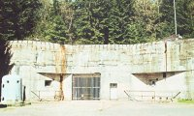
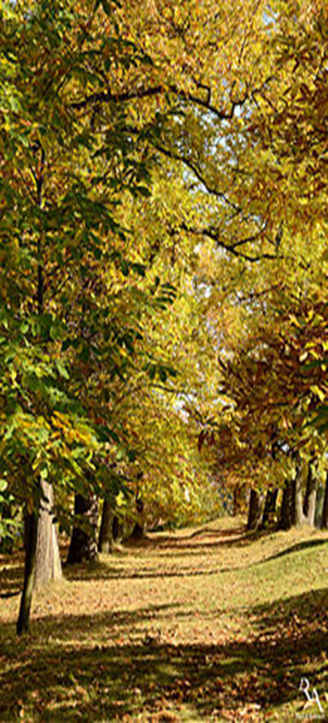
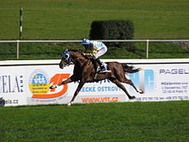
Zajímavosti
Králická pevnostní oblast
Dne 5. prosince 1938 navštívil Králíky Adolf Hitler,
Nasavrky – největší alej jedlých kaštanů 141 stromů
Velká pardubická

Slide 8
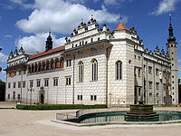
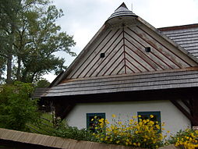
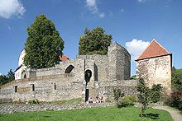
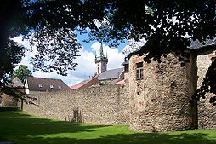
Památky Zámek Litomyšl
Skanzen Veselý Kopec
Hrad Svojanov
Město Polička - hradby

Slide 9
Úkoly :
Pokus se namalovat koně .
Kterou pochoutkou jsou známé Pardubice ?
Jakému sportu se věnuje Roman Šebrle ?

Slide 10
Zdroje :
Znak :http://upload.wikimedia.org/wikipedia/commons/thumb/4/47/Pardubice_Region_CoA_CZ.svg/90px-Pardubice_Region_CoA_CZ.svg.png
Mapa:http://upload.wikimedia.org/wikipedia/commons/thumb/9/93/2004_Pardubicky_kraj.PNG/240px-2004_Pardubicky_kraj.PNG
Příroda : http://upload.wikimedia.org/wikipedia/commons/thumb/1/17/Kralicky-Sneznik-01.jpg/250px-Kralicky-Sneznik-01.jpg
Vodstvo : http://upload.wikimedia.org/wikipedia/commons/thumb/9/92/Pramen_Moravy_%281%29.JPG/220px-Pramen_Moravy_%281%29.JPG
Osobnosti : http://upload.wikimedia.org/wikipedia/commons/thumb/6/62/20090819_Roman_Serble.jpg/240px-20090819_Roman_Serble.jpg
Zajímavosti : http://upload.wikimedia.org/wikipedia/commons/thumb/3/38/Boudatvrz.jpg/220px-Boudatvrz.jpg
http://upload.wikimedia.org/wikipedia/commons/thumb/0/0a/Kastanka02.jpg/250px-Kastanka02.jpg
http://www.vpcp.cz/components/com_gk3_photoslide/thumbs_big/753531header_pict_01.png
Památky : http://upload.wikimedia.org/wikipedia/commons/thumb/a/a3/Vesel%C3%BDKopec2008e.jpg/254px-Vesel%C3%BDKopec2008e.jpgh
ttp://upload.wikimedia.org/wikipedia/commons/thumb/8/8a/Z%C3%A1mek_Litomy%C5%A1l_1.JPG/200px-Z%C3%A1mek_Litomy%C5%A1l_1.JPG
http://upload.wikimedia.org/wikipedia/commons/thumb/8/84/8-hrad_Svojanov_ze_zahrady.jpg/220px-8-hrad_Svojanov_ze_zahrady.jpghttp://upload.wikimedia.org/wikipedia/commons/thumb/e/e7/Poli%C4%8Dka-hradby.jpg/254px-Poli%C4%8Dka-hradby.jpg
Smajlík – ilustrace - obrazce

